Slide 1
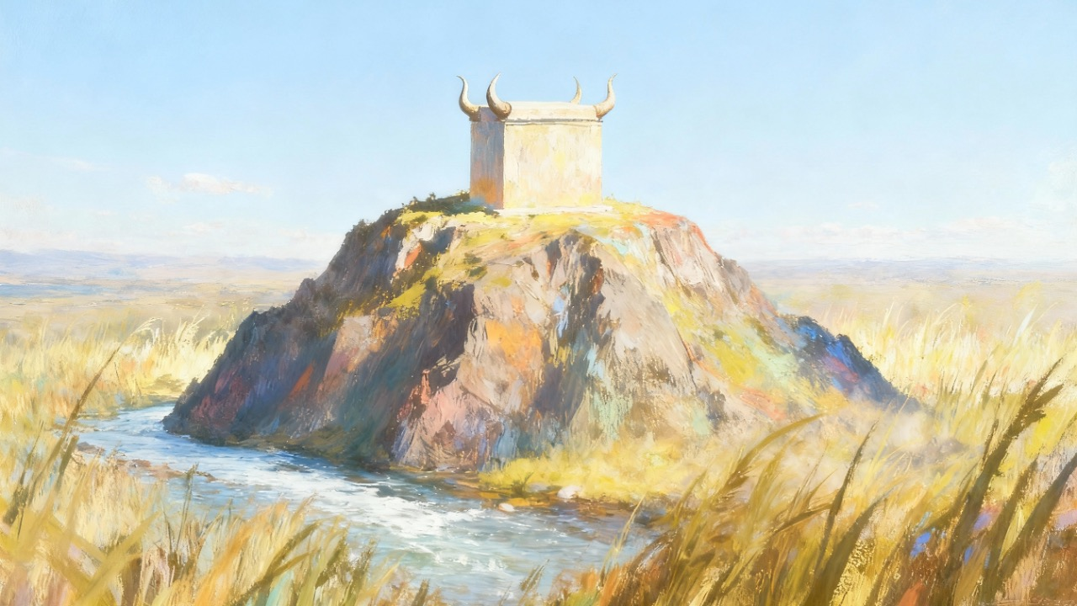
VIVRE DANS LE PAYS
Leçon 11 pour le 13 décembre 2025

Slide 2
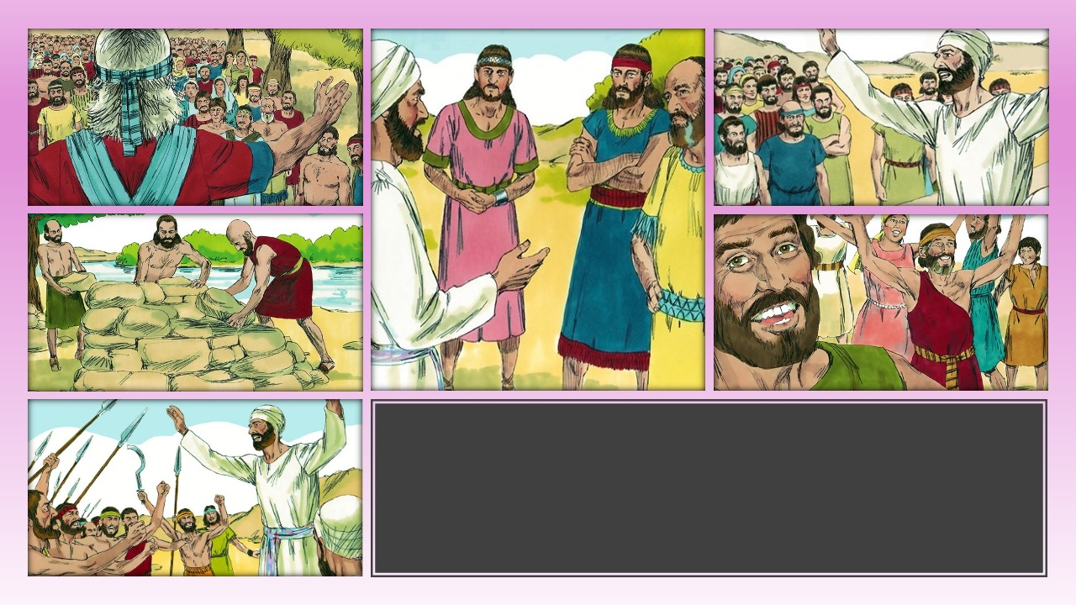
“Une réponse douce calme la fureur, mais une parole dure excite la colère” (Proverbes 15.1, NEG)

Slide 3
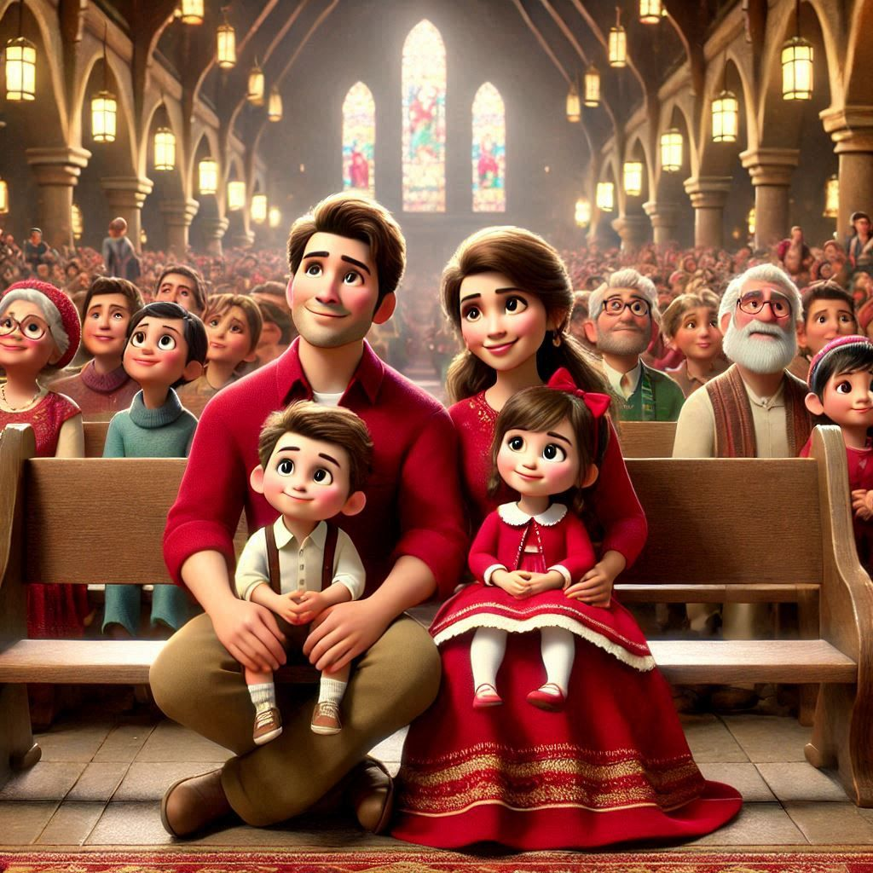
« La restauration et le relèvement de l'humanité commencent par la famille, c'est-à-dire par l'œuvre des parents.
La société est composée de familles, et sera ce que la font les chefs de ces dernières.
C'est du cœur que procèdent « les sources de la vie » (Proverbes 4.23),
et le cœur de la société, de l’Église ou de la nation, c'est la famille.
Le bien-être de la société, les progrès de l’Église, la prospérité de l’État dépendent des influences familiales.»
L'importance et les avantages de la vie de famille sont démontrés par la vie de Jésus. Celui qui quitta le ciel pour être notre exemple et nous donner ses enseignements passa trente ans chez ses parents, à Nazareth.
(Ellen G. White,
Le Ministère de la guérison, p. 295, 296

Slide 4

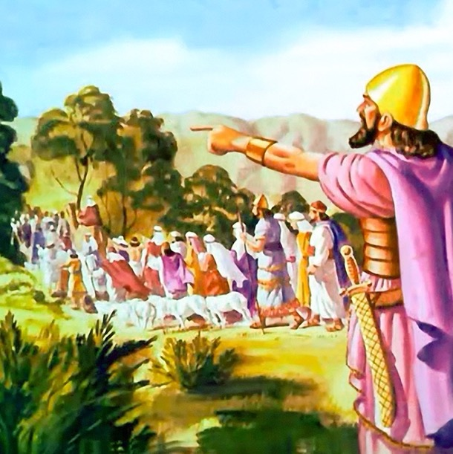
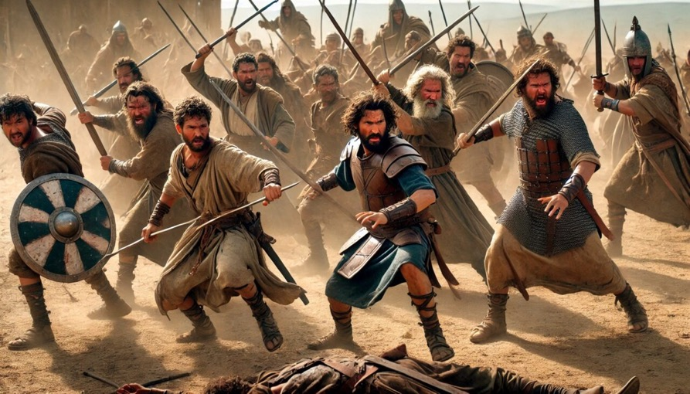





Après plusieurs années de guerre, Israël avait conquis Canaan, bien que tous ses habitants n'aient pas encore été expulsés.
Les deux tribus et demie qui avaient pris possession de la partie orientale (Ruben, Gad et la demi-tribu de Manassé), et qui avaient traversé le Jourdain pour aider à la conquête, avaient fidèlement tenu leur engagement.
Finalement, l'heure de la séparation était arrivée. Après les avoir bénis et leur avoir conseillé de continuer dans les voies de Dieu, Josué les renvoya. Mais les adieux furent assombris par un grave malentendu qui aurait pu facilement mettre fin à l'unité du peuple d'Israël.
Le discours d'adieu (Josué 22.1-8)
Le motif du conflit (Josué 22.10-12)
Les accusations (Josué 22.13-20)
La réponse aimable (Josué 22.21-29)
La réconciliation (Josué 22.30-34)

Slide 5

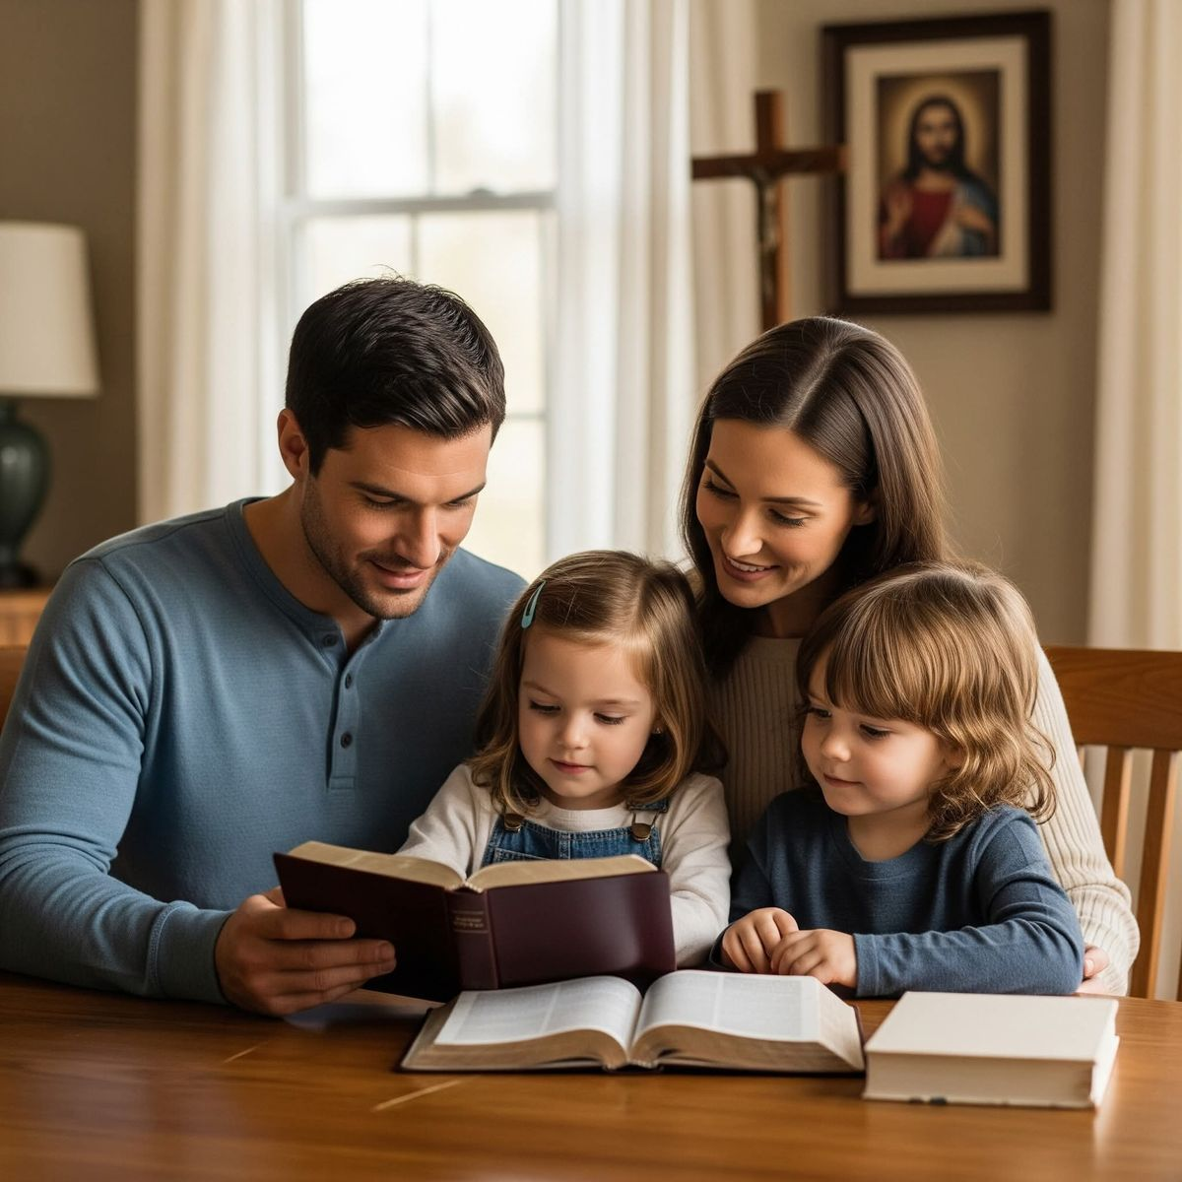
« La mission confiée au foyer chrétien s’étend bien au-delà du cercle familial. Un tel foyer doit être une véritable leçon de choses pour tous ceux qui l’entourent, illustrant l’excellence des vrais principes. …
L’influence exercée par ce moyen sur les cœurs sera supérieure en puissance aux plus beaux sermons.
Quand les jeunes gens et les jeunes filles quittent de tels foyers, ils répandent autour d’eux les enseignements qu’ils y ont reçus.
Des principes élevés sont ainsi introduits dans d’autres familles et une influence ennoblissante opère au sein de la société. »
(Ellen G. White,
Le Foyer chrétien, p. 31.)

Slide 6

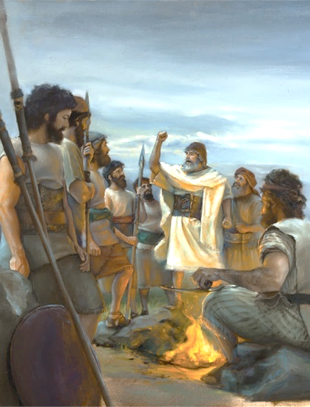
LE DISCOURS D'ADIEU
(Josué 22.5, NEG)
Appliquez-vous seulement à mettre en pratique avec soin les commandements et la loi que Moïse, serviteur de l'Éternel, vous a prescrits, aimez l'Éternel, votre Dieu, marchez dans toutes ses voies, gardez ses commandements, attachez-vous à lui, et servez-le de tout votre cœur et de toute votre âme
Comme le Jourdain allait constituer une séparation entre les tribus, Josué donna de sages conseils aux deux tribus et demie afin qu'elles puissent rester fidèles (Josué 22.5) :
Aimez l'Éternel votre Dieu
Marchez dans toutes ses voies
Gardez ses commandements
Attachez-vous à lui
Servez-le de tout votre cœur et de toute votre âme
L'amour est le principe qui doit nous conduire à Dieu. Nous l'aimons parce qu'il nous a aimés le premier (1 Jean 4.19)
Ainsi Josué indique la conduite attendue de ceux qui choisissent de marcher avec Dieu
L'obéissance est le résultat naturel d'un cœur reconnaissant qui comprend ce que Dieu a fait
Nous devons nous attacher à Dieu sans laisser aucune distraction briser cette union
Nous trouvons notre véritable raison d'être, notre satisfaction et une vie abondante lorsque nous servons volontairement notre Créateur avec amour

Slide 7
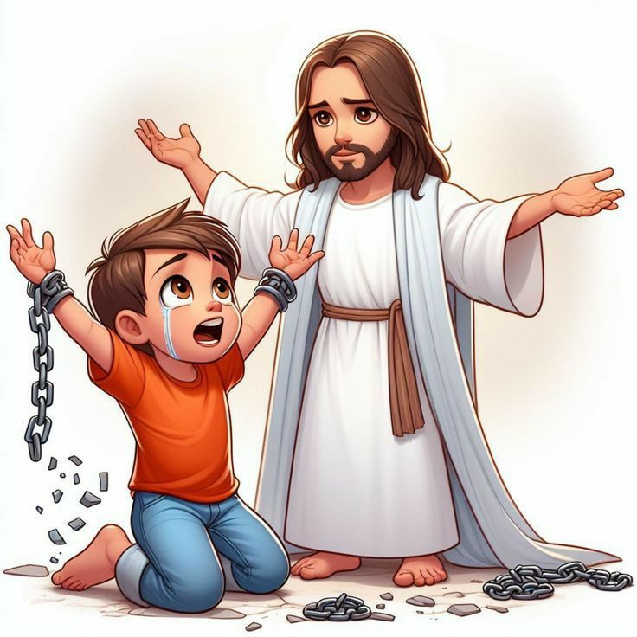
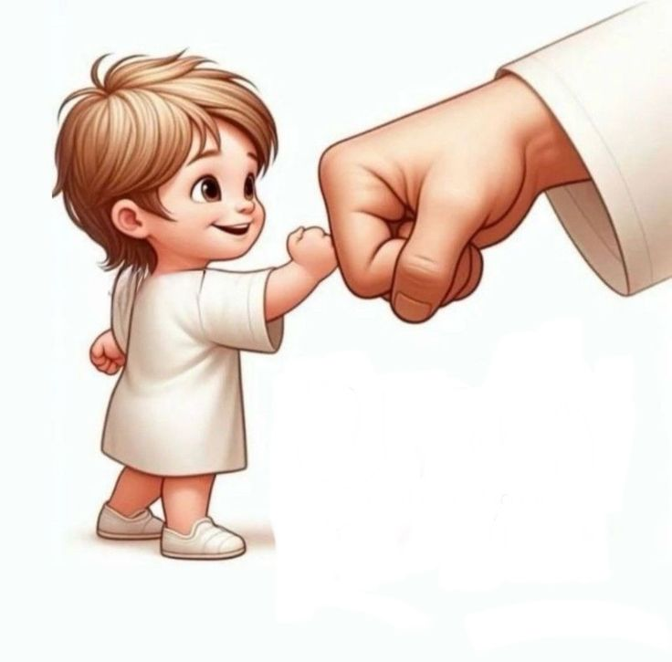
« La vie est une discipline. Tant qu'il sera dans le monde, le chrétien rencontrera des influences adverses. Des provocations mettront son caractère à l'épreuve ; c'est en y faisant face avec l'esprit qui convient que les grâces qui lui sont accordées se multiplieront.
Si l'on supporte humblement les outrages et les insultes, si l'on répond aux paroles injurieuses par des paroles douces, et aux actes de violence par la bonté, c'est une preuve que l'esprit du Christ demeure dans le cœur et que la sève du cep divin coule dans les sarments.
Dans cette vie, nous sommes à l'école du Christ, pour apprendre à être doux et humbles de cœur, et au jour du jugement, nous verrons que tous les obstacles qu'il faut franchir, toutes les difficultés et tous les ennuis qu'il faut supporter sont des leçons pratiques dans l'application des principes de la vie chrétienne.
Acceptées de la bonne manière, ces leçons nous aident à ressembler au Christ, et on voit ainsi ce qui distingue le chrétien du mondain. »
Témoignages vol. 2, p. 131-133

Slide 8

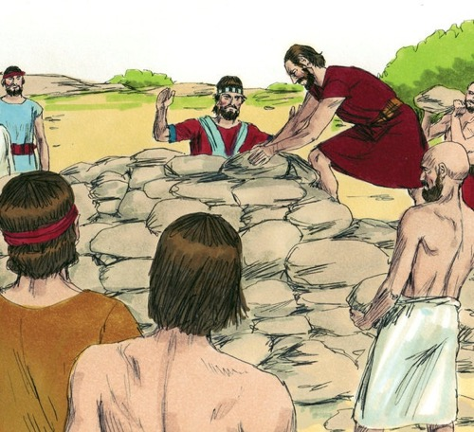
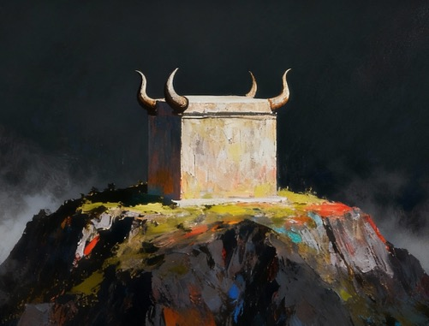
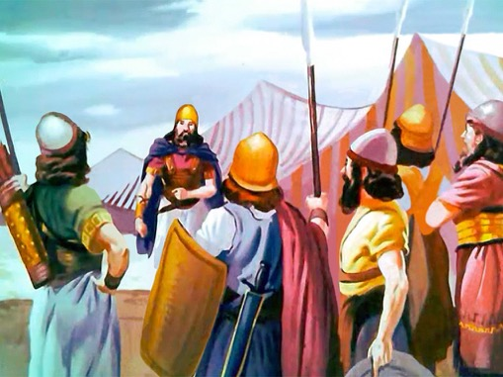
LE MOTIF DU CONFLIT
Quand ils furent arrivés aux districts du Jourdain qui appartiennent au pays de Canaan, les fils de Ruben, les fils de Gad et la demi-tribu de Manassé, y bâtirent un autel sur le Jourdain, un autel dont la grandeur frappait les regards »** (Josué 22.10)
Près de l'endroit où Josué avait élevé un monument commémoratif du passage miraculeux du Jourdain, les deux tribus et demie construisirent un autel semblable à l'autel du Sanctuaire (Josué 22.10, 28).
Cet acte fut interprété comme une transgression de la loi qui interdisait d'offrir des sacrifices dans un lieu différent de l'autel des holocaustes du Sanctuaire (Lévitique 17.8-9).
Le reste des Israélites décidèrent d'éradiquer ce péché en attaquant leurs frères (Josué 22.12). Mais Dieu intervint pour éviter une sanglante guerre civile. Il suscita des personnes qui décidèrent de ne pas juger sans avoir toutes les preuves ; ils accordèrent le bénéfice du doute ; et décidèrent de donner à leurs frères l'opportunité de s'expliquer (Josué 22.13-14).
Comme on le vit par la suite, leur seule erreur avait été de ne pas informer leurs frères de leurs intentions… mais cela n'est pas un péché.

Slide 9
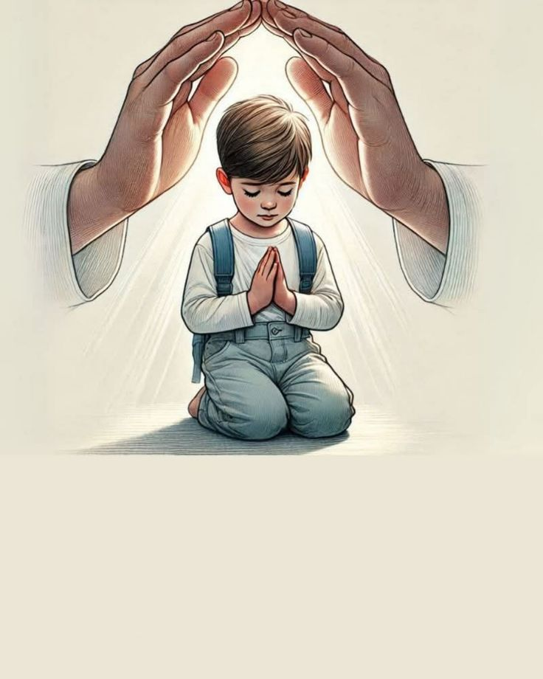
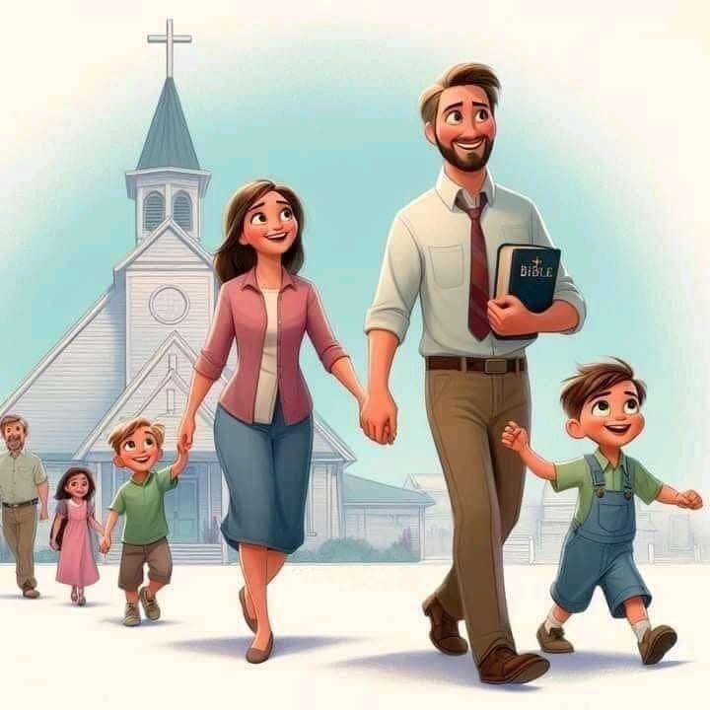
«Il existe un idéal élevé auquel nous devons parvenir si nous voulons être des enfants de Dieu, nobles, saints, purs et sans tache ;
Il existe aussi une opération d'élagage pour atteindre ce niveau.
Comment cet élagage s'accomplirait-il s'il n'y avait aucune difficulté, aucun obstacle à surmonter, rien qui demande de la patience et de l'endurance ? Ces épreuves ne sont pas les moindres bénédictions de notre expérience.
Elagage c’est quoi?
Action de débarrasser
de ce qui est superflu.
Elles ont pour but de nous fortifier dans notre résolution de réussir. Nous devons nous en servir comme des moyens offerts par Dieu pour remporter sur nous-mêmes des victoires déterminées, plutôt que de leur permettre de nous gêner, de nous opprimer et de nous détruire.»
Témoignages vol. 2, p. 131-133

Slide 10

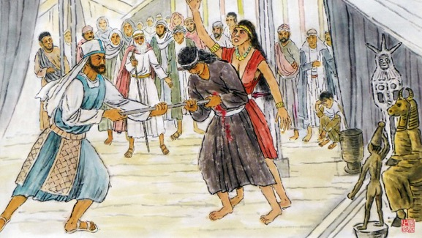
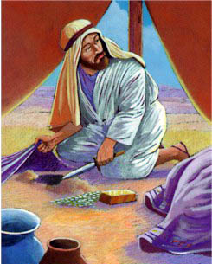
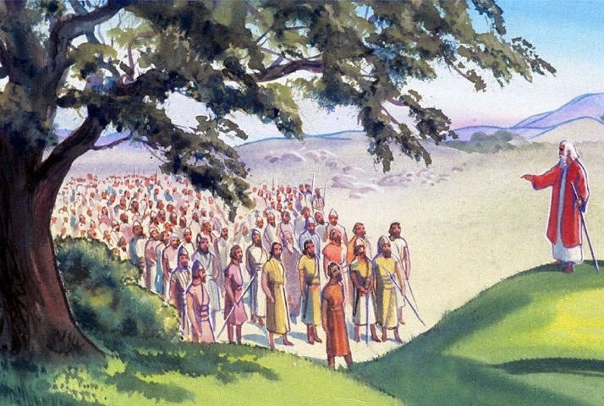
LES ACCUSATIONS
Toute l'assemblée de l'Éternel dit : Quel est ce péché que vous avez commis contre le Dieu d'Israël, en vous détournant maintenant de l'Éternel, et en vous bâtissant un autel pour vous révolter aujourd'hui contre l'Éternel ? (Josué 22.16)
Pourquoi Phinées fut-il choisi pour diriger la commission d'enquête (Josué 22.13-14) ?
Phinées, fils du souverain sacrificateur, avait été implacable pour arrêter le péché à Baal-Peor (Nombres 25.7-8). Dans son discours, il associa ce péché au péché d'Acan, et l'assimila à celui que, soi-disant, les deux tribus et demie avaient commis (Josué 22.16-20).
Le discours de Peinées avait beaucoup de sens. Si des sacrifices étaient offerts sur l'autel qui venait d'être érigé, Dieu punirait tout Israël pour cela (Josué 22.18b).
Néanmoins, il leur donna l'opportunité de rectifier cette erreur, avant d'arriver à commettre le péché : il leur offrit de retourner du côté du Jourdain où se trouvait le Sanctuaire (Josué 22.19).

Slide 11
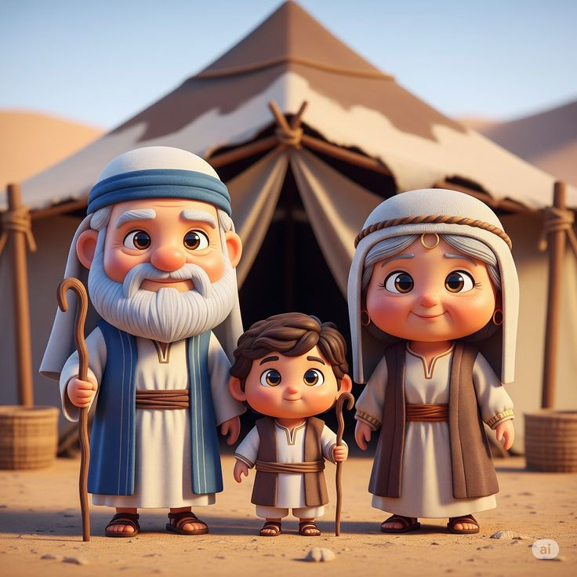
Les deux tribus et demie (Ruben, Gad et la demi-tribu de Manassé), avaient commis une erreur en se permettant, sans explication préalable, un acte prêtant à de graves soupçons et sur les motifs duquel on s'était complètement mépris.
Mais les accusés expliquèrent que leur autel n'était pas érigé pour y offrir des sacrifices.
Séparés de leurs frères par le Jourdain, ils voulaient simplement manifester qu'ils n'avaient pas d'autre culte et qu'ils professaient la même foi qu'eux.
Ils craignaient aussi de se voir, à l'avenir, eux et leurs enfants, exclus du tabernacle sous le prétexte qu'ils ne faisaient point partie d'Israël.
Cet autel, construit sur le modèle de celui de l’Éternel à Silo, avait donc uniquement pour but de prouver que ceux qui l'avaient érigé étaient, eux aussi, adorateurs du Dieu vivant.
Pleins de joie, les députés de Canaan acceptèrent cette explication et ils s'en allèrent immédiatement porter cette bonne nouvelle à ceux qui les avaient envoyés, et chez qui tout sentiment belliqueux fit place à des actions de grâces et à des réjouissances.
(Ellen G. White, Patriarches et Prophètes, p. 502, 503.)

Slide 12


LA RÉPONSE AIMABLE
Si nous nous sommes bâti un autel pour nous détourner de l'Éternel, et si c'est pour y présenter des holocaustes et des offrandes, et si c'est pour y faire des sacrifices d'actions de grâces, que l'Éternel en demande compte ! (Josué 22.23)
Les tribus de Ruben et de Gad, et la demi-tribu de Manassé, en étant accusées, agirent d'une manière exemplaire :
Ils écoutèrent les accusations en silence
Ils prirent Dieu à témoin
Ils acceptèrent d'être punis s'ils avaient péché
Ils exposèrent leurs véritables motivations
Lorsque les Israélites ne connaissaient pas les motivations de leurs frères pour la construction de l'autel, ils supposèrent : rébellion, désir de séparation, et châtiment divin.
La réalité était : désir de rester unis à leurs frères et d'éviter une future séparation de la part des Israélites (Josué 22.24-26).
Bien que les tribus accusées auraient pu se sentir offensées d'être accusées, et réagir de manière violente pour leur défense, grâce à la réponse aimable qu'elles donnèrent, la guerre fut évitée.

Slide 13
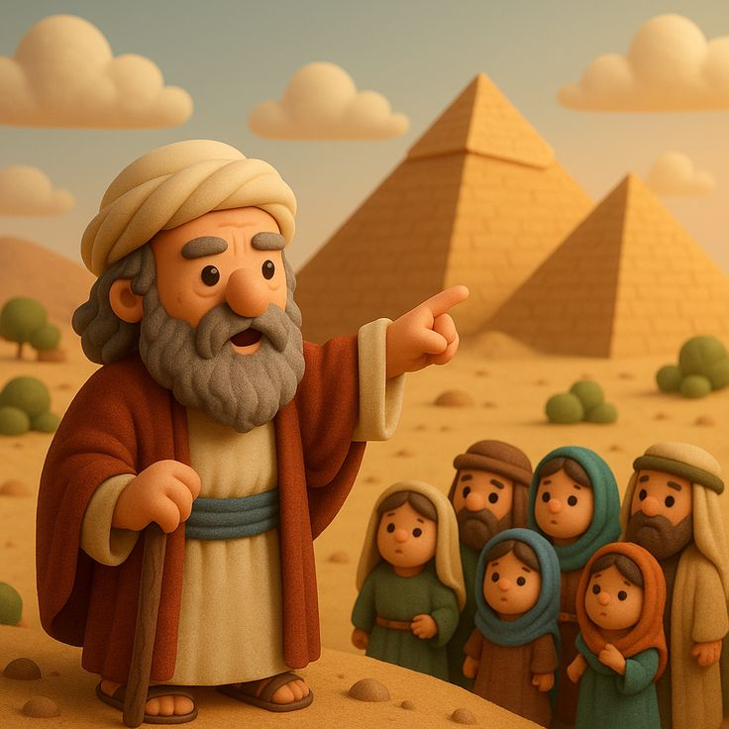
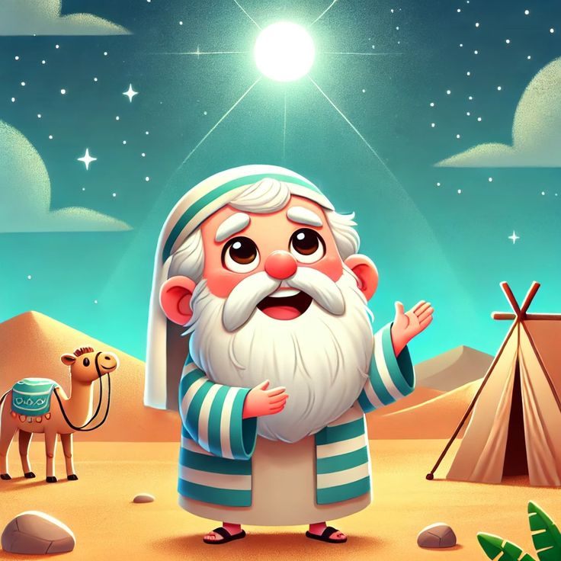
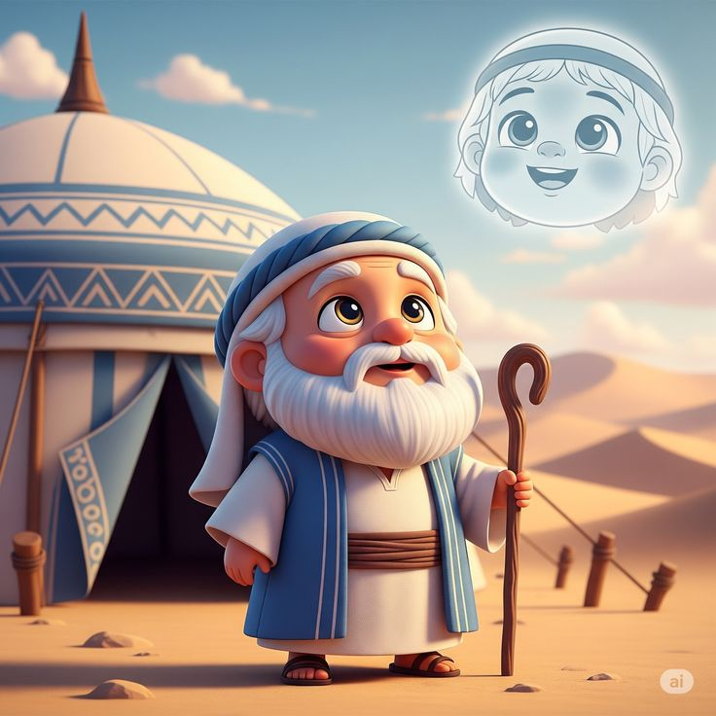
Les tribus de Ruben et de Gad, et la demi-tribu de Manassé.
Combien de querelles naissent de simples malentendus, même entre personnes animées des meilleures intentions ! Et quelles conséquences graves et même fatales elles engendreraient si l'on perdait de vue la courtoisie et la bienveillance !
Les dix tribus, qui se rappelaient leur manque de vigilance et de promptitude à propos d'Acan, avaient voulu agir, cette fois, avec plus d'énergie et de rapidité.
Malheureusement, en voulant éviter une erreur, elles étaient tombées dans l'erreur opposée.
Au lieu de se livrer d'abord à une enquête courtoise, leurs délégués avaient abordé leurs frères avec des paroles de censure et de condamnation. Si les gens de Gad et de Ruben avaient rétorqué dans le même esprit, la guerre eût éclaté.
(Ellen G. White, Patriarches et Prophètes, p. 502, 503.

Slide 14

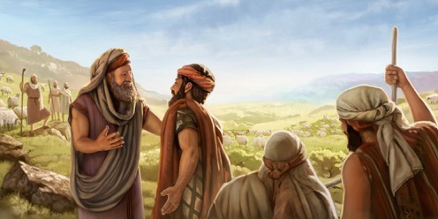
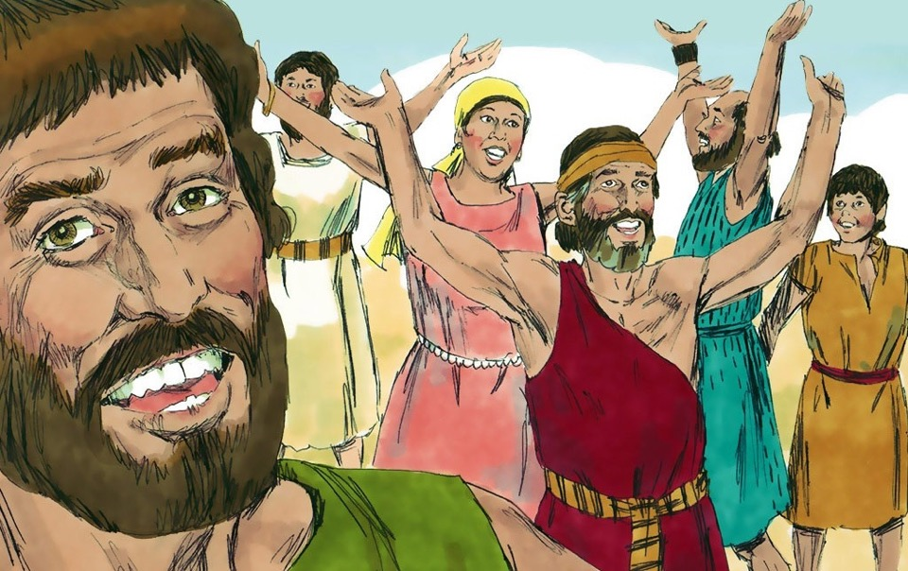
LA RÉCONCILIATION
Ce que dirent les fils de Ruben, les fils de Gad et la demi-tribu de Manassé plut aux enfants d'Israël. Les enfants d'Israël bénirent Dieu, et ils ne parlèrent plus de monter en armes pour ravager le pays qu'habitaient les fils de Ruben et les fils de Gad (Josué 22.3)
En voyant que l'accusation n'était pas correcte, Phinées et la délégation israélite se sentirent satisfaits (Josué 22.30-31). Pour leur part, quand les Israélites apprirent la vérité, ils se réjouirent et louèrent Dieu (Josué 22.32-33).
Par leur exemple, nous pouvons voir les étapes nécessaires pour rétablir la paix dans des situations semblables lorsque nous entretenons des relations avec la famille, l'église et la communauté :
Ne pas tirer de conclusions hâtives
Parler des problèmes avant d'agir
Être disposé à faire des sacrifices pour parvenir à l'unité
Donner une réponse aimable face aux accusations
Se réjouir et bénir Dieu lorsque la paix est rétablie
Communiquer nos pensées

Slide 15
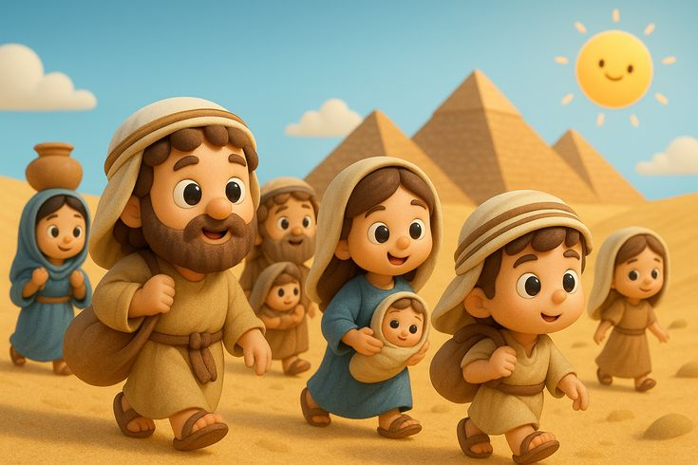
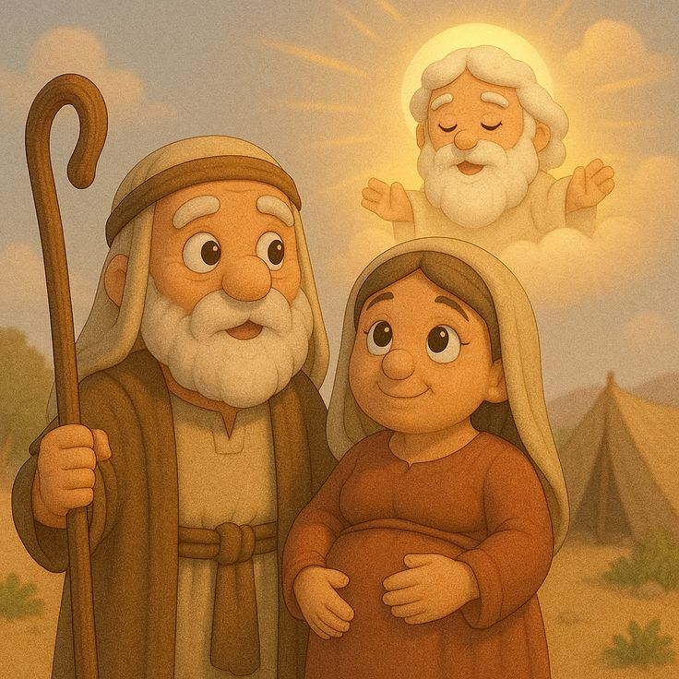
La sagesse dont firent preuve les Rubénistes et leurs frères est digne d'être imitée.
Méconnus et durement pris à partie, alors qu'ils s'efforçaient de servir la bonne cause, ils ne manifestèrent aucune trace de ressentiment.
Avant de chercher à se disculper, ils écoutèrent les accusations de leurs frères avec autant de patience que de courtoisie.
Puis, expliquant en détail leurs motifs, ils mirent leur innocence en plein jour. Grâce à eux fut réglé à l'amiable un incident qui eût pu avoir les plus graves conséquences.
(Ellen G. White, Patriarches et Prophètes, p. 502, 503.

Slide 16

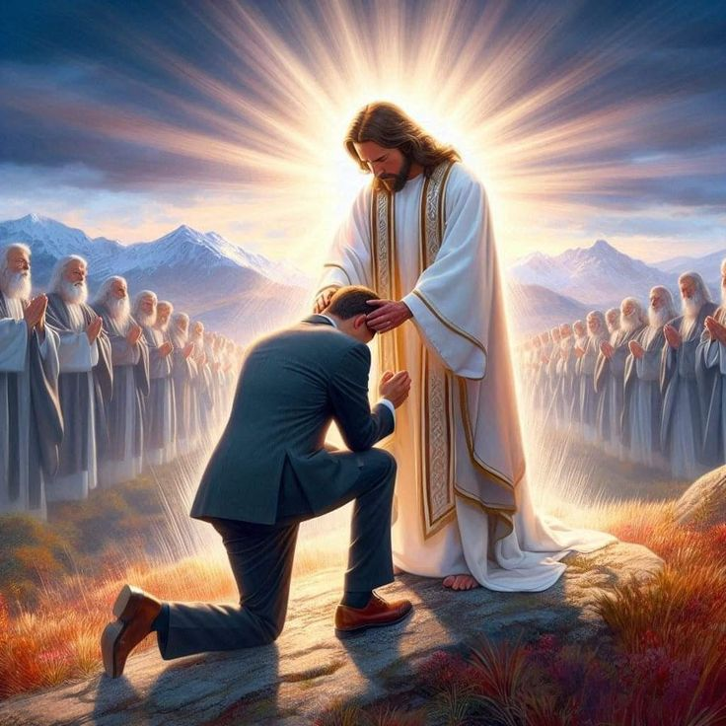
Pour prévenir tout genre de tentation et tout futur malentendu, les enfants de Gad et de Ruben placèrent sur leur autel cette inscription qui en indiquait l'usage et le but : « Cet autel est témoin entre nous que l’Éternel seul est Dieu ».
Combien de querelles naissent de simples malentendus, même entre personnes animées des meilleures intentions ! Et quelles conséquences graves et même fatales elles engendreraient si l'on perdait de vue la courtoisie et la bienveillance ! […]
Beaucoup de gens très sensibles aux avertissements qui leur sont adressés se permettent une sévérité excessive envers ceux qu’ils supposent être dans l’erreur. On ne ramène jamais personne dans la bonne voie par des reproches. Cette méthode a, au contraire, poussé bien des âmes plus loin dans leur égarement. Ce n’est que dans un esprit de bonté, d’affabilité et de miséricorde que l’on peut sauver celui qui s’égare, et “couvrir ainsi une multitude de péchés”.
(E. G. W. Patriarches et prophètes, p. 502-503)

Slide 17

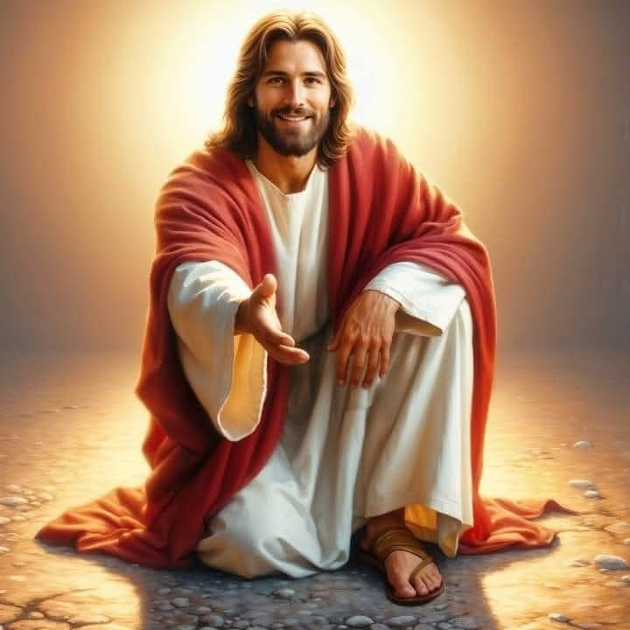
J’OBSERVE
« Personne, pas même Dieu, ne peut nous mener au ciel si nous ne faisons l'effort nécessaire pour y aller.
Nous devons mettre de la beauté dans notre vie, nous débarrasser des traits naturels rébarbatifs qui nous rendent si différents de Jésus.
JE MEDITE
Témoignages vol. 2, p. 131-133
Témoignages vol. 2, p. 131-133

